Slide 1
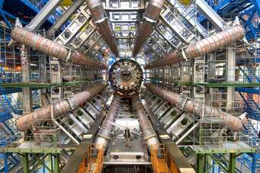
PUT U SREDIŠTE ATOMA
Suzana Šijan

Slide 2
Odluka o prihvacanju za program CERN Teachers 2019
Yahoo/Staro i vazno
Mirko Planinic <planinic@phy.hr>
To:Renata Borovec,bozicantonia@gmail.com,Goran Božić,nevija555@gmail.com,ana.buchberger@skole.hrand 26 more...
Cc:Vuko Brigljevic,Ivica Puljak
Feb 25 at 8:18 AM
Postovane kolegice i postovani kolege,
Drago nam je izvjestiti Vas da su Vase prijave prihvacene i da cemo ici zajedno na CERN od 14. do 18. travnja 2019. g. u sklopu CERN teachers programa.
Kolegica Sandra Pozar iz Hrvatskog fizikalnog drustva ce Vam se javiti s uputama za uplatu participacija na racun HFD-a. Rok za uplatu ce biti 8.3.2019.
Uskoro cete dobiti upute za prijavu na AZOO kako biste mogli biti registrirani kao sudionici skupa za strucno usavrsavanje.
Radujemo se ovogodisnjem programu i druzenju s vama !
Srdacno,
Ivica, Vuko i Mirko
--
Prof.dr.sc. Mirko Planinic
University of Zagreb
Faculty of Science, Department of Physics
Bijenicka 32
HR-10000 Zagreb, Croatia
tel: +38514605577

Slide 3
CERN
Osnovan 1954.
https://home.cern/about/who-we-are/our-history
Najveći znanstveni laboratorij na svijetu
CILJEVI
RAZVOJ VRHUNSKE TEHNOLOGIJE ZA ISTRAŽIVANJE ELEMENTARNIH ČESTICA
OKUPLJANJE ZNANSTVENIKA, PROFESORA I STUDENATA IZ CIJELOG SVIJETA
RAZVOJ TEHNOLOGIJA ZA UPORABU U MEDICINI

Slide 4

CERN’s convention states: “The Organization shall have no concern with work for military requirements and the results of its experimental and theoretical work shall be published or otherwise made generally available.”

Slide 5
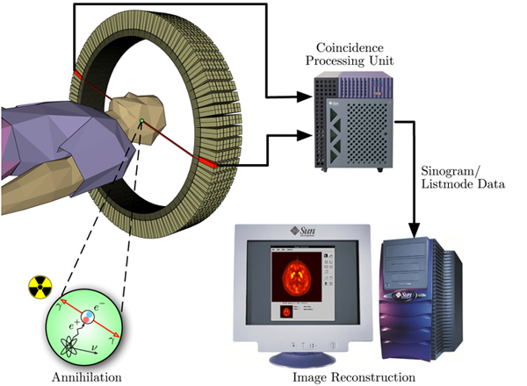
Antimaterija u medicini:
PET Tomografija

Slide 6
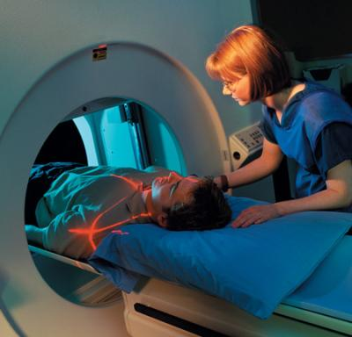
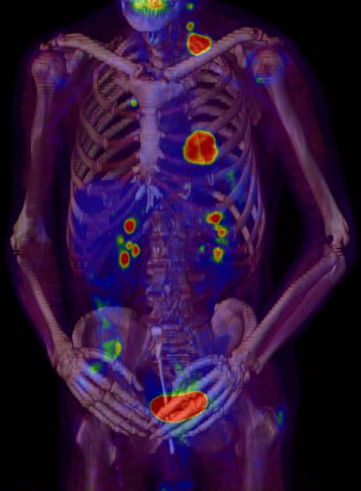

Slide 7
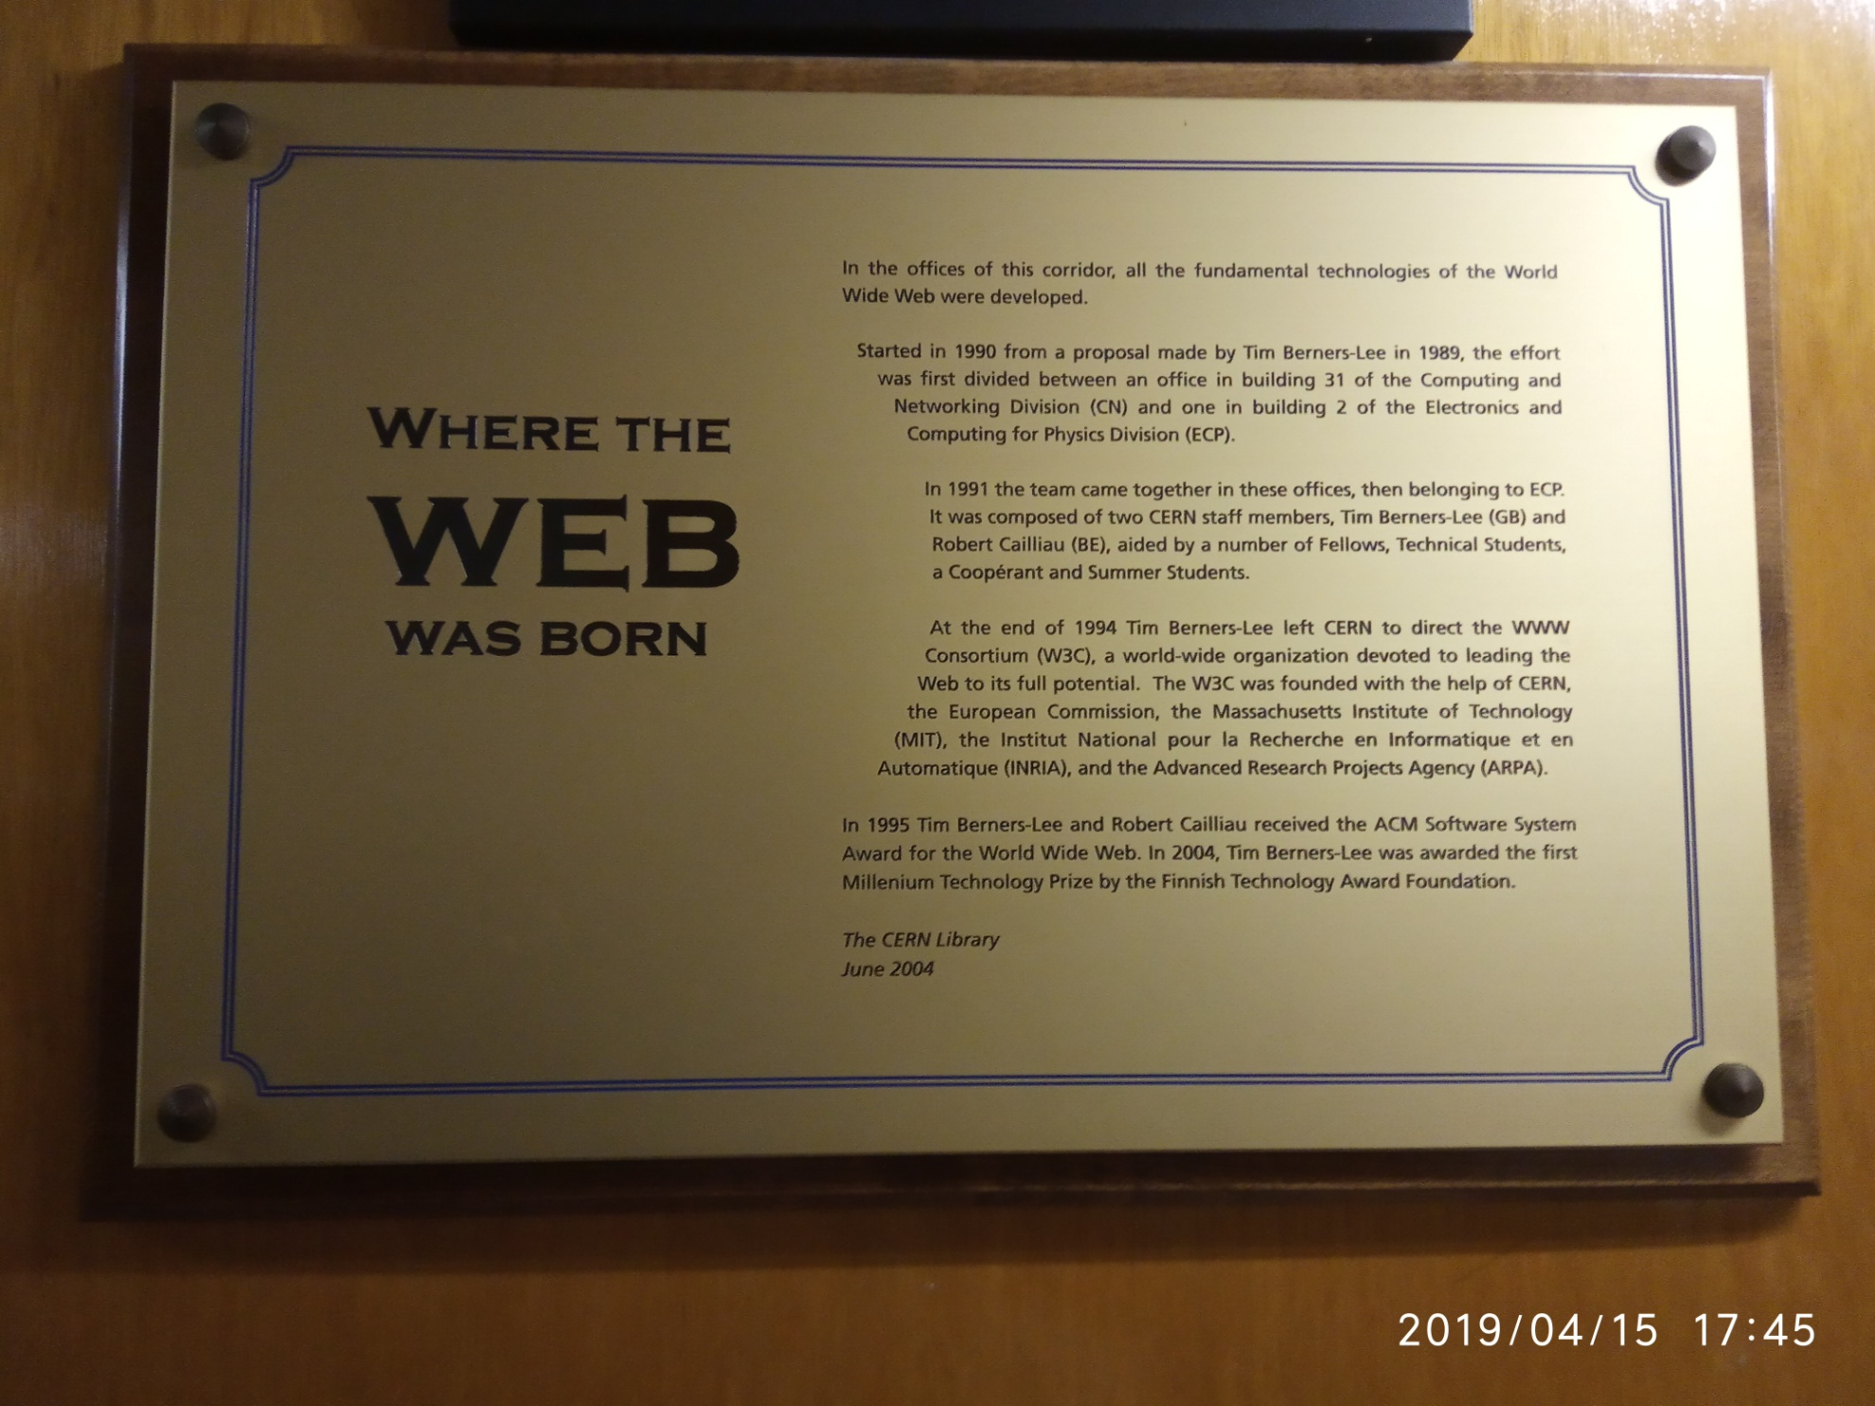
1989.

Slide 8
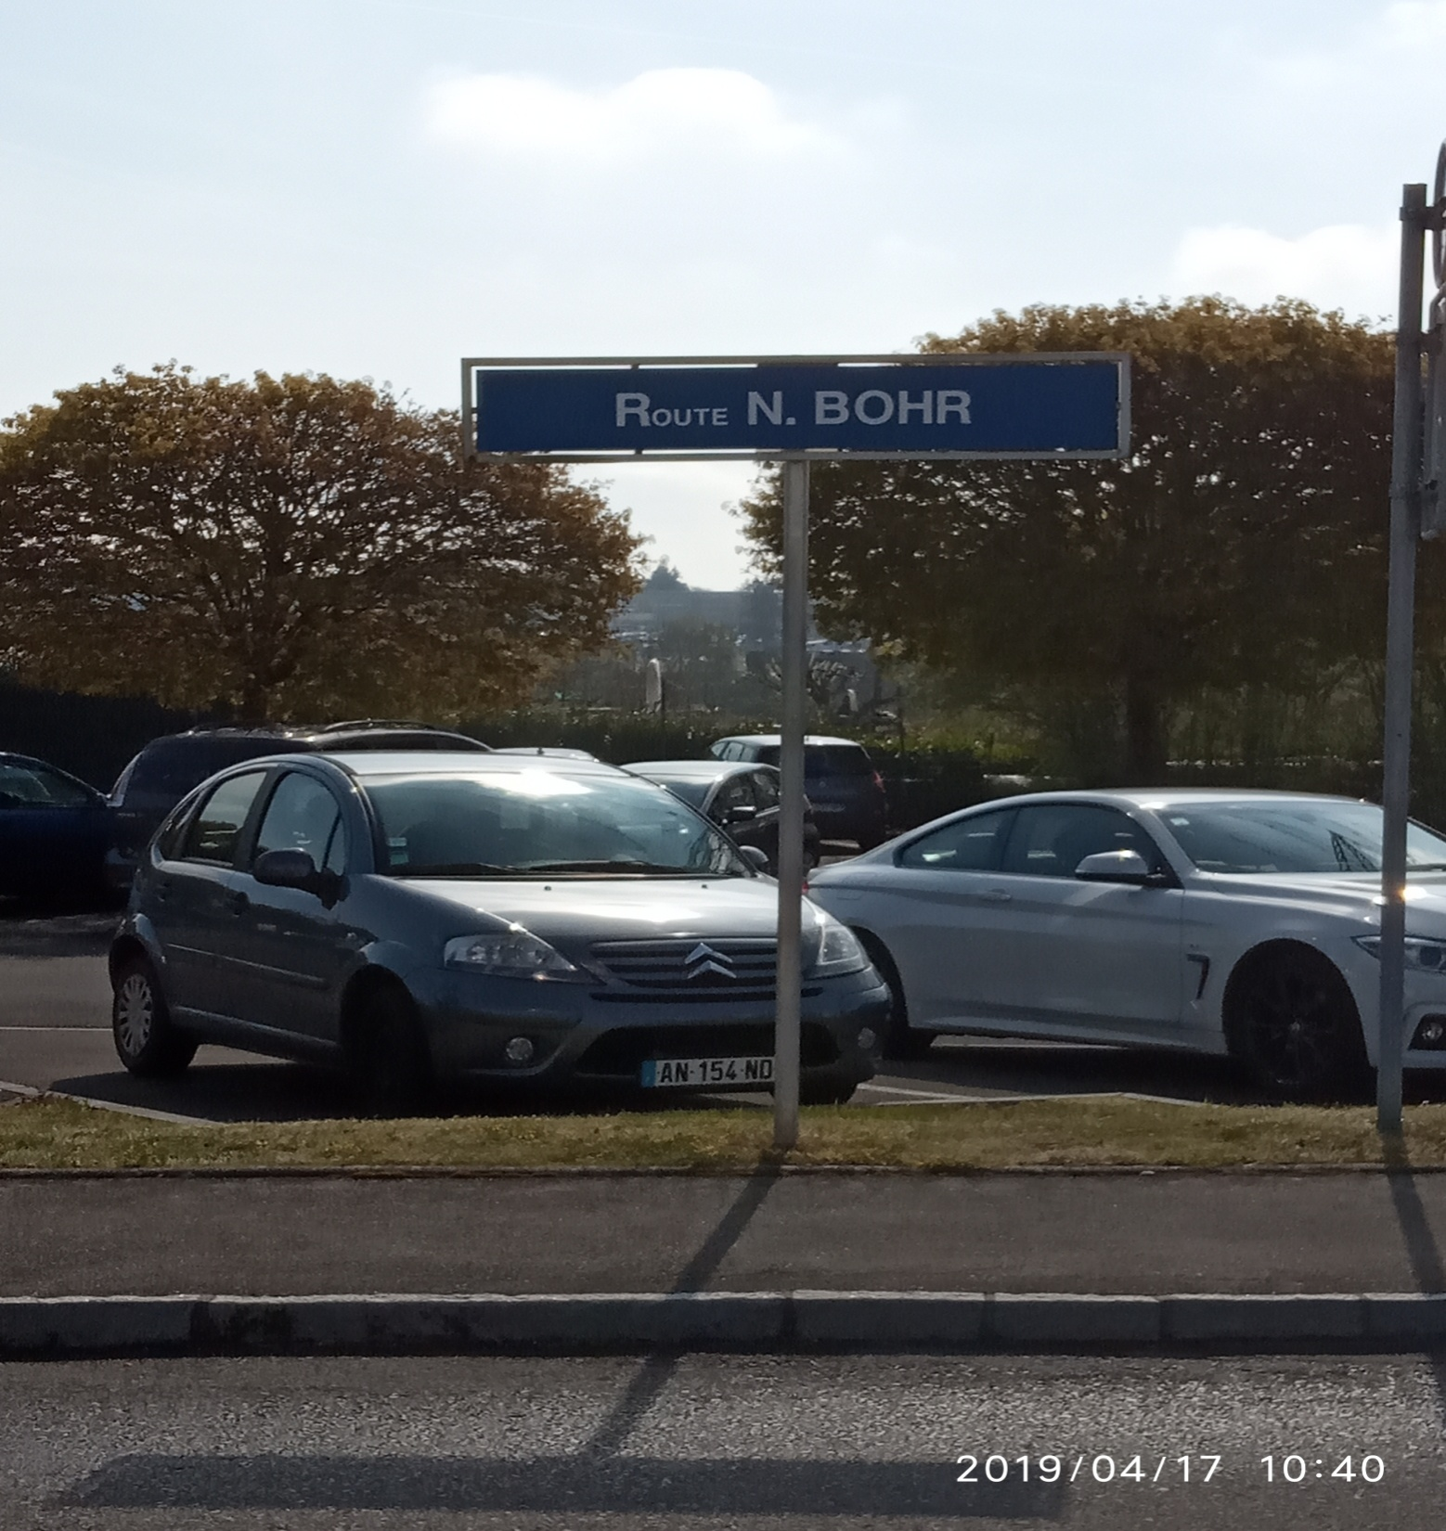
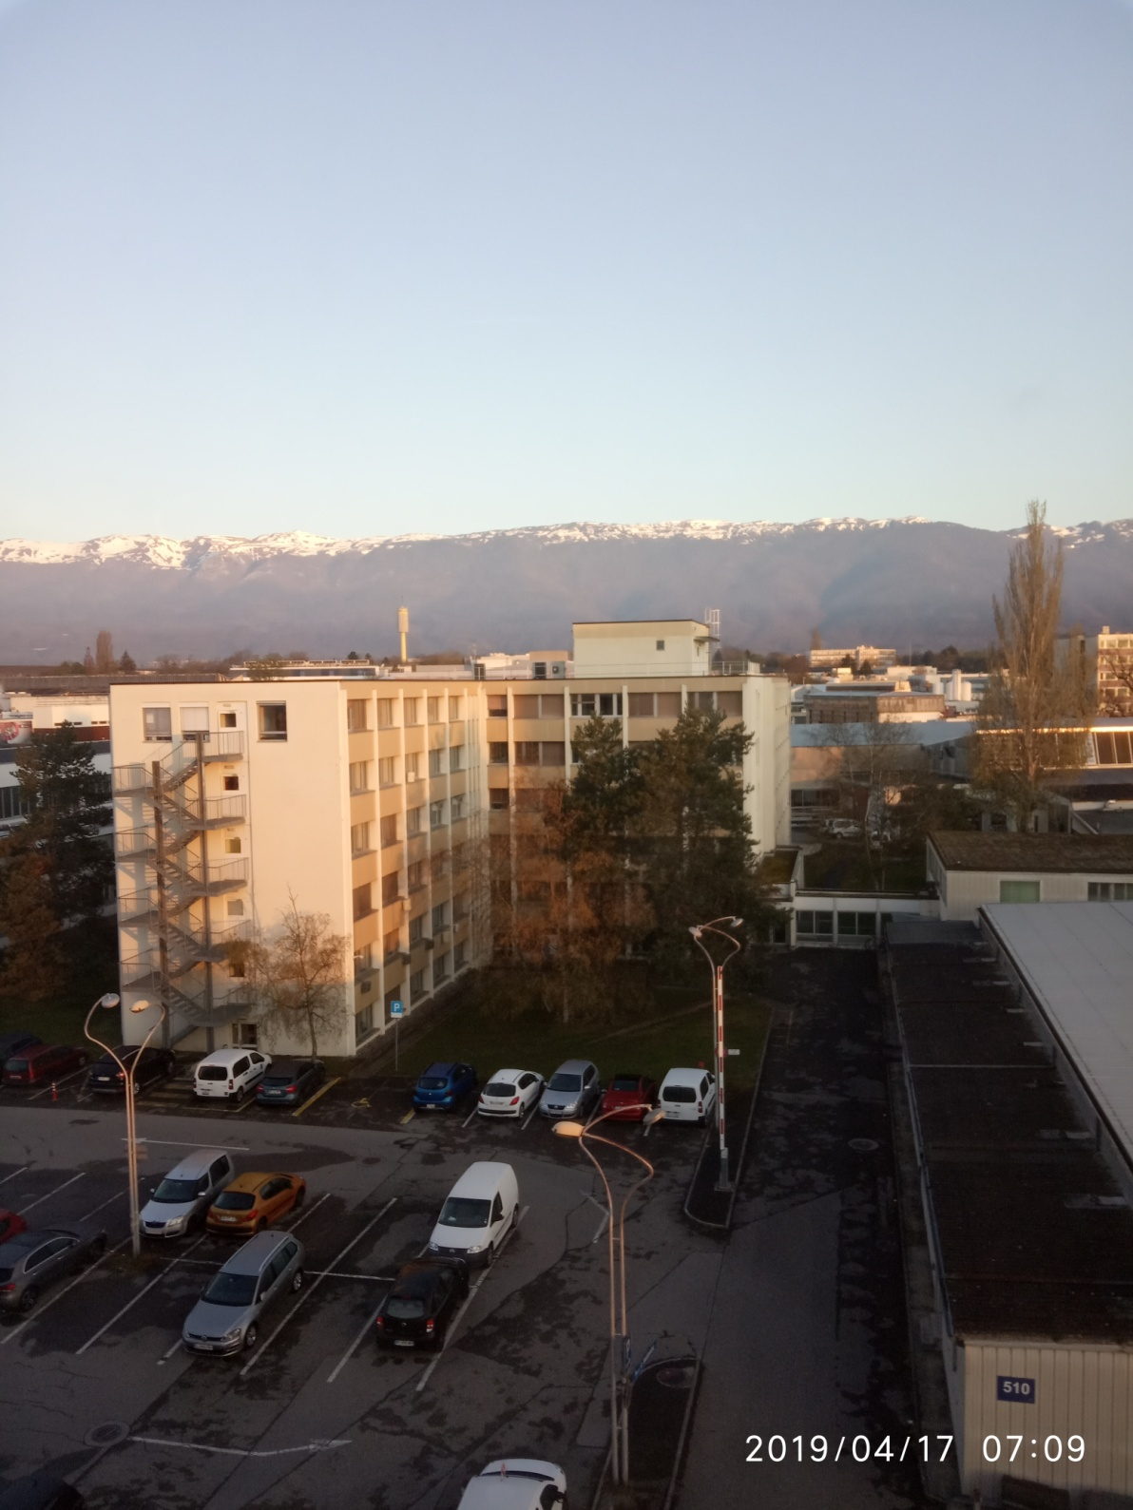
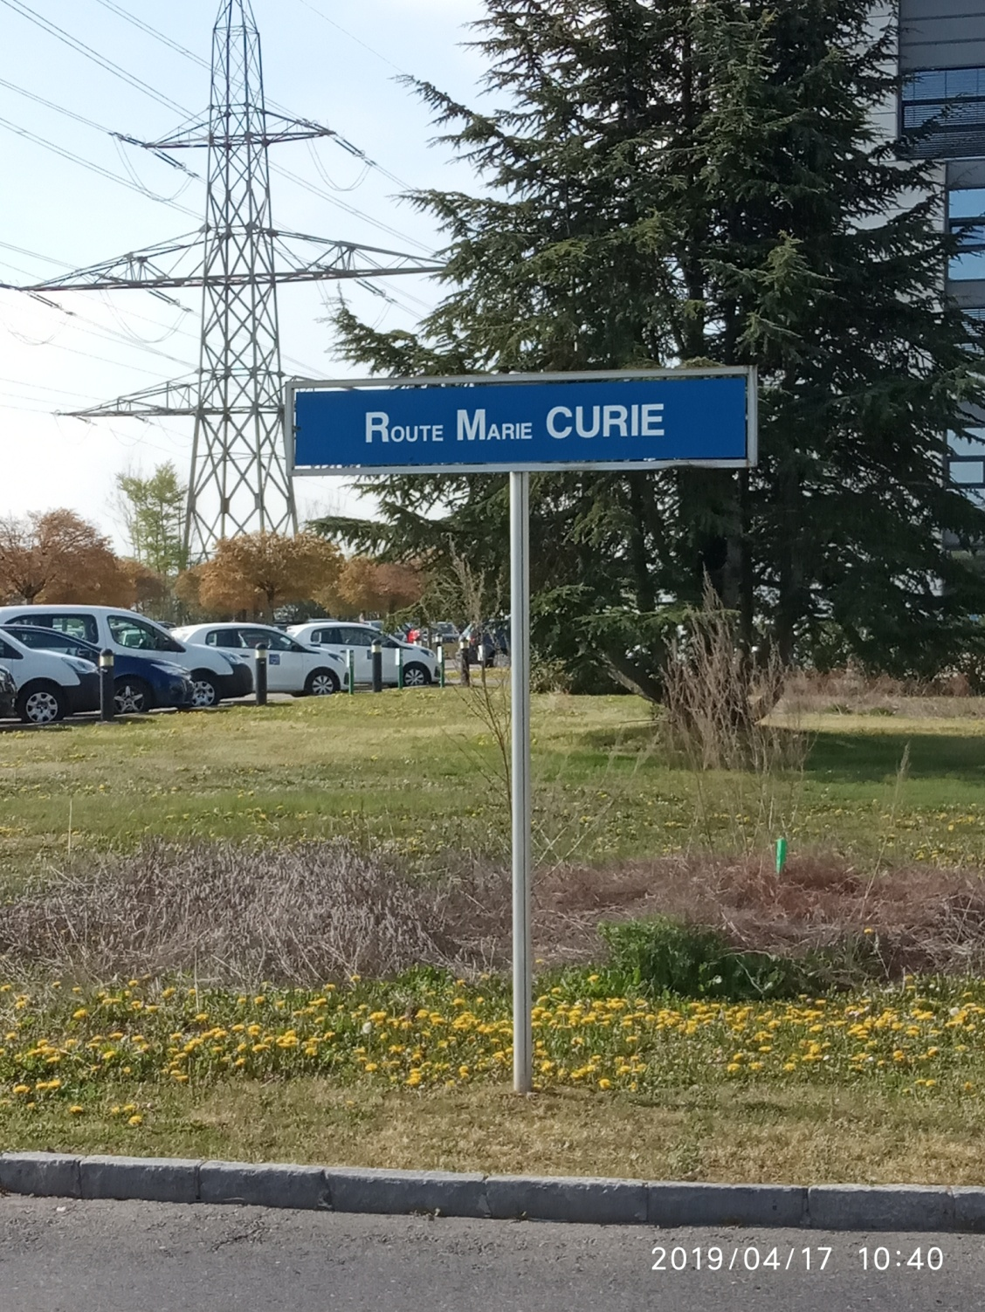
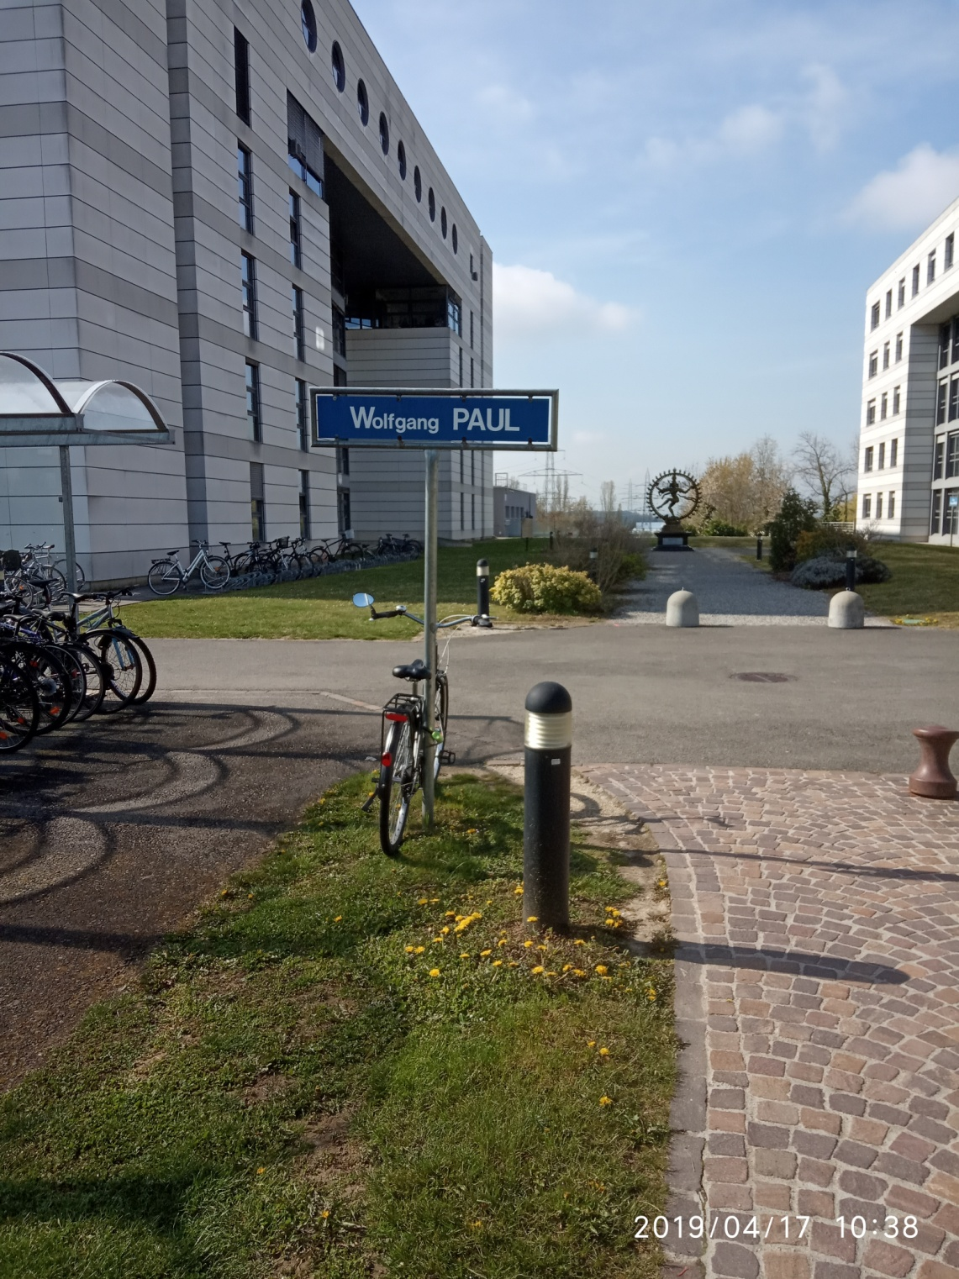
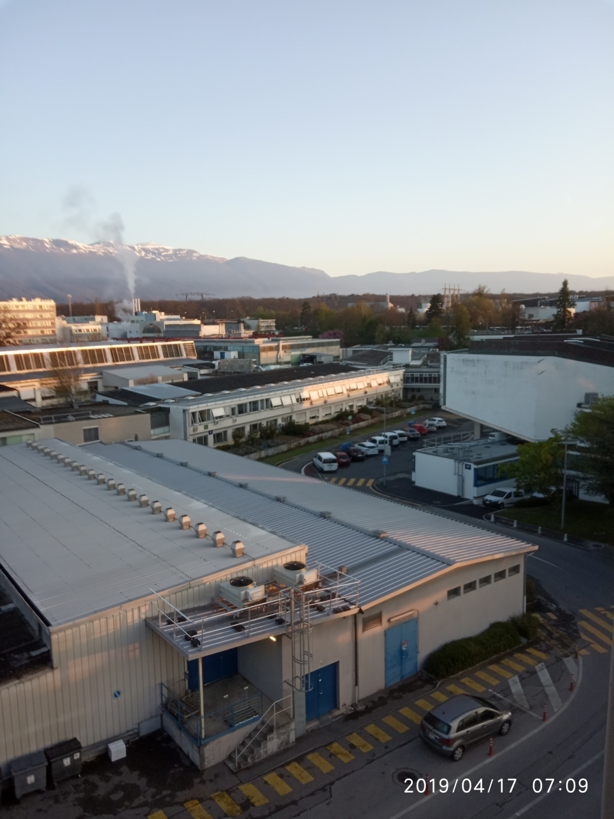
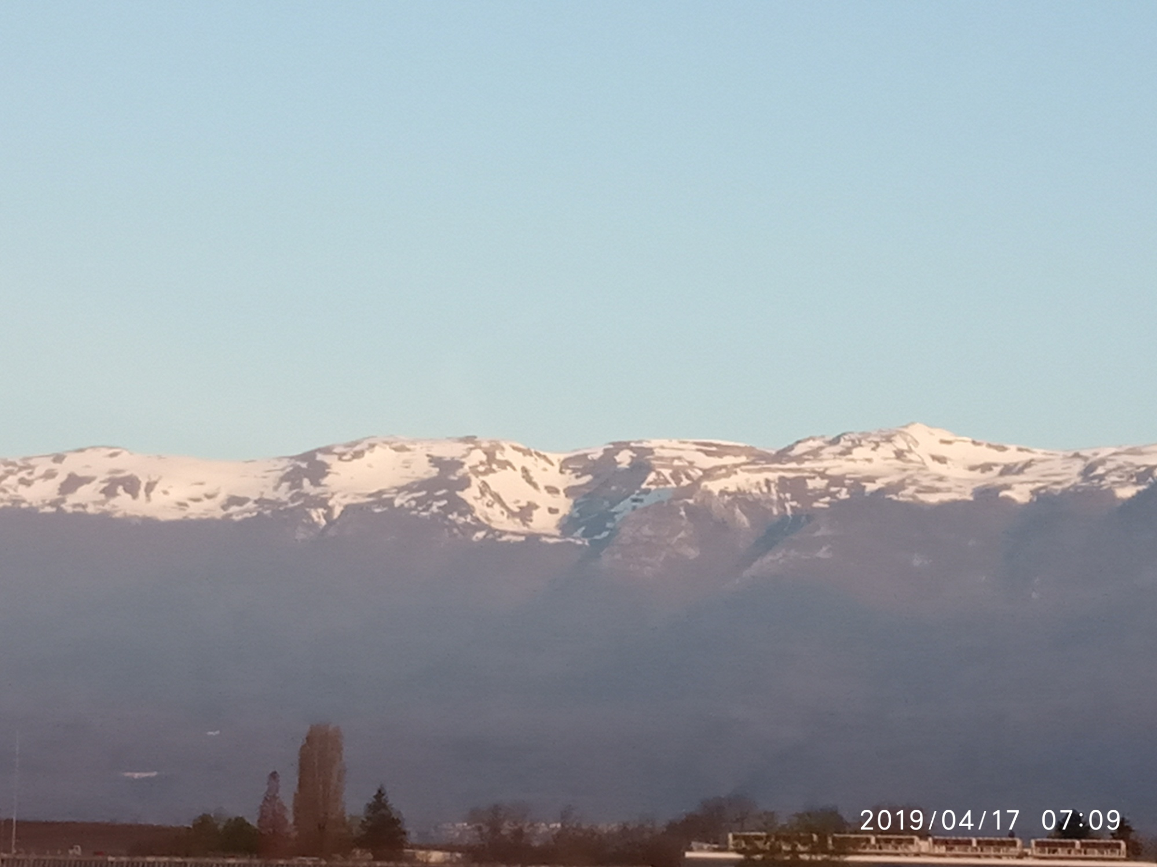

Slide 9
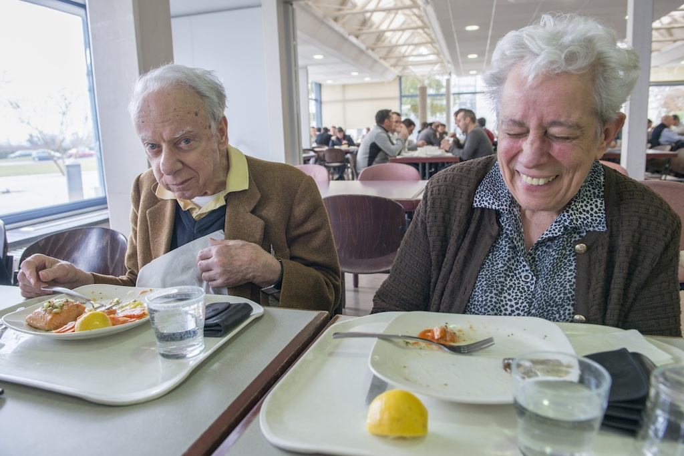
Two Italian physicists, Maria and Giuseppe Fidecaro, remember nearly all of it since they arrived in 1956. Most impressively, they are still hard at work, every day!

Slide 10
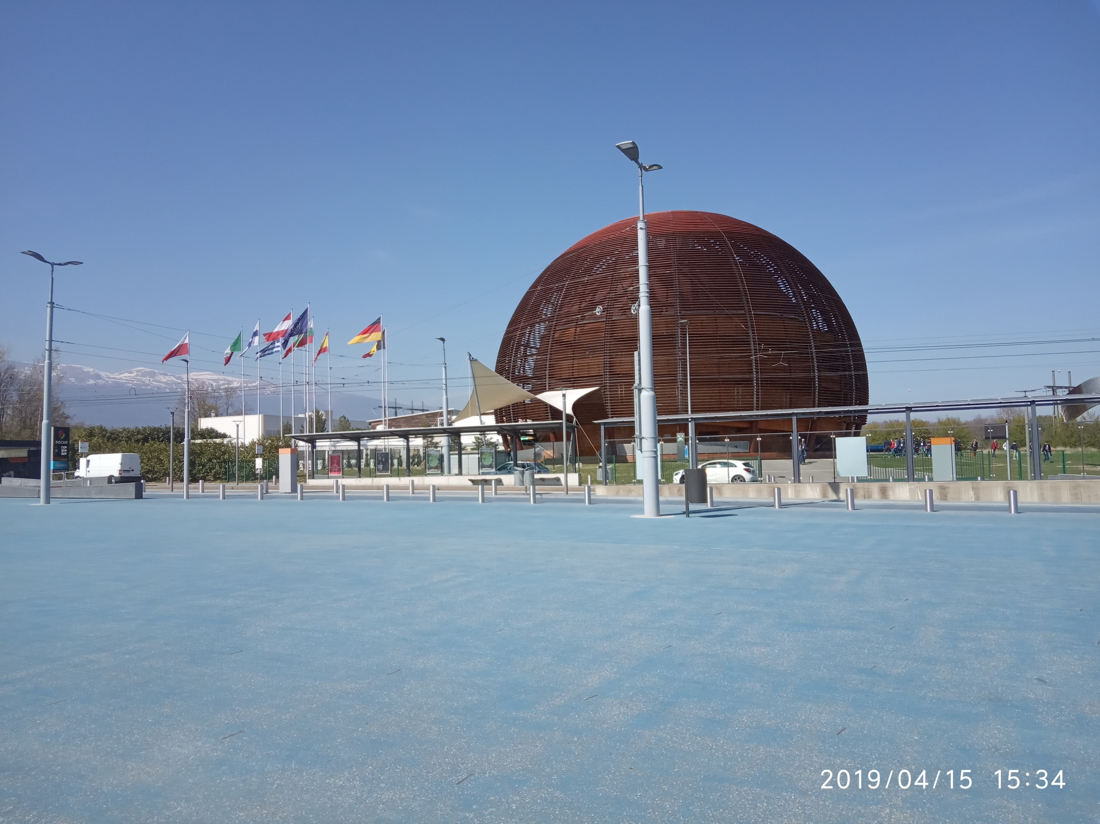

Slide 11
ŠTO SE U CERN-U RADI?
https://www.youtube.com/watch?v=S99d9BQmGB0
00-INTRO_CCC_earth_cern_position_linac.mp4
Teaser LHC PROTON COLLISION test 08.mp4

Slide 12
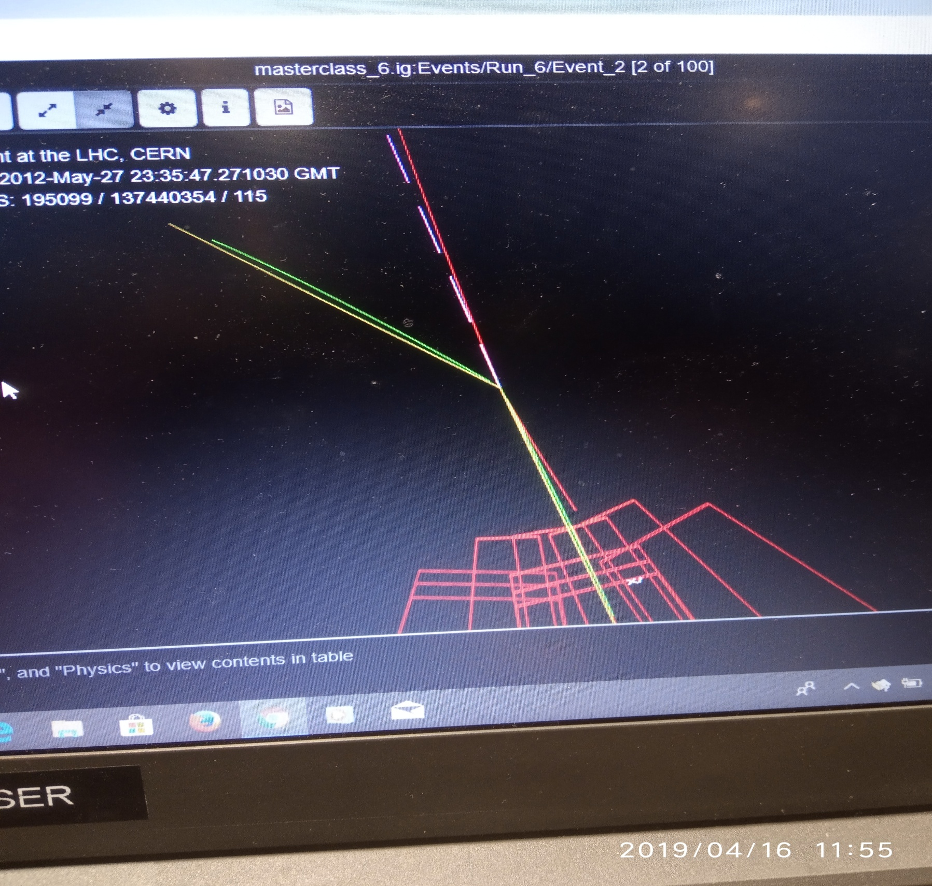

Slide 13

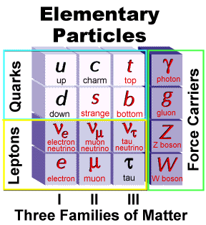

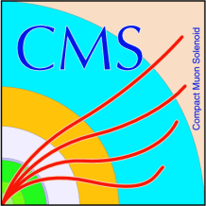
Uvod u
Fiziku elementarnih čestica
Croatian Teachers Programme
CERN, 26-28.3.2018
Vuko Brigljević
Institut Ruđer Bošković, Zagreb
CMS Kolaboracija (CERN)

Slide 15
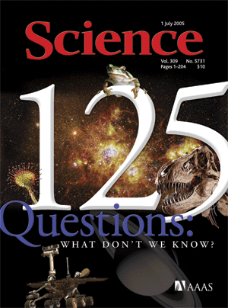
Velika pitanja!
Pitanje broj 1: Od čega se sastoji svemir?

Slide 16
http://www.sciencemag.org/site/feature/misc/webfeat/125th/

Slide 17
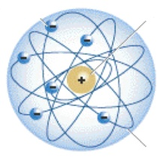
Kako eksperimentalno pristupiti EČ
Sve informacije o elementarnim česticama potječu iz triju izvora:
Raspršenja
  Čestica na metu ili sudar dviju snopa
  (masa, energija, pravac, impuls, spin, …)
Raspadi
  Mjerenje ostataka spontanog raspada čestica
  Od svih poznatih čestica: gotovo sve nestabilne!
Vezana stanja
  Mjerenje svojstava objekata složenih od više čestica (masa, spin, …)

Slide 18
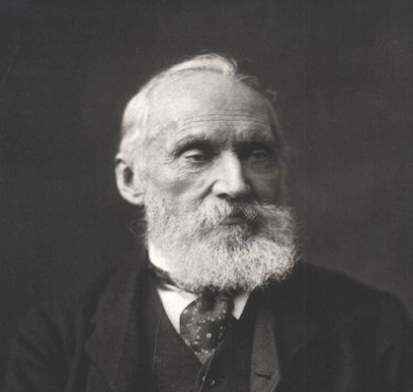
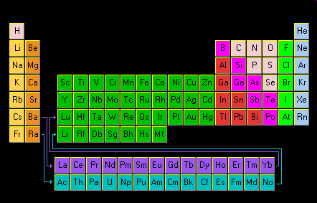
Fizika na kraju 19. stoljeća
Cijela fizika opisana kroz:
  Mehanika (Newton)
  Termodinamika
  Elektrodinamika (Maxwell)
Samo nekoliko oblaka na inače vedrom nebu fizike:
  Materija sastavljena od atoma?
  Spektar zračenja crnog tijela?
  Michelson-Morley Eksperiment?
“There is nothing new to be discovered in Physics now. All that remains is more and more precise measurements.”
(Lord Kelvin, 1900)
William Thomson
(Lord Kelvin)

Slide 19
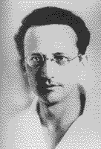

Kvantna jednadžba gibanja
Schroedinger: ponašanje čestica opisano kroz valnu jednadžbu
Novost: valna funkcija nije više direktno mjerljiva nego predstavlja vjerojatnost!
Nigdje tako dobro vidljivo kao kod elementarnih čestica
Schrödinger 1926

Slide 20
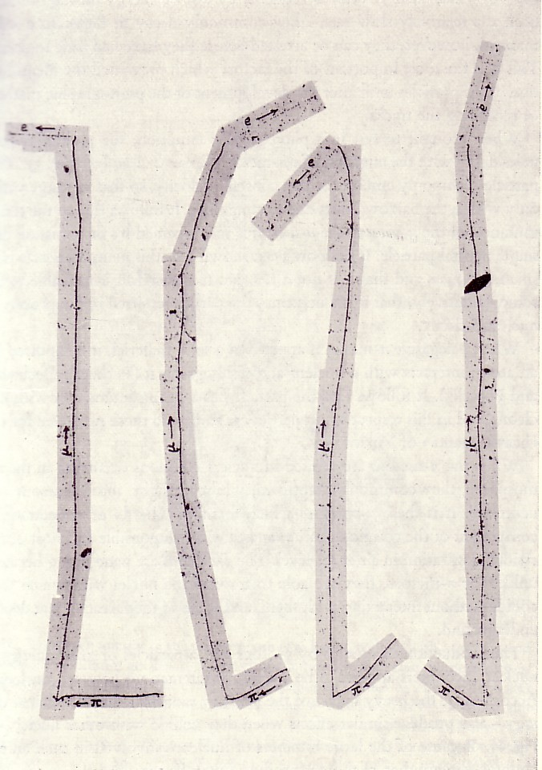
Svijet se zakomplicirao…
U kozmičkom zračenju otkriveni
μ
  potpuno neočekivan
  (Rabbi: “Who ordered that?”)
  Teški elektron
π
  Iz sudara zračenja sa jezgrama
Four events showing the decay of a π⁺
coming to rest in nuclear emulsion
π⁺ → μ⁺ ν_{μ} ; π⁻ → μ– ν_{μ}

Slide 21
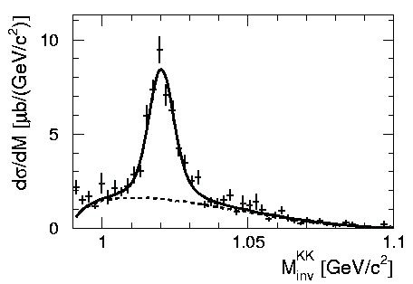
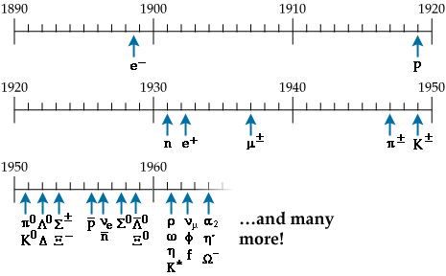
… sve više i više
~ 1950-1960: puno novih čestica otkrivene u kosmičkom zračenju i na prvim akceleratorima (CERN, BNL, …)
4.3 eV ~ 10⁻²² s
Ponovo više od
100 elementarnih čestica!
ali
Jesu li stvarno?
“Čestični ZOO”
“Strange particles”
(Murray Gell-Mann)

Slide 22
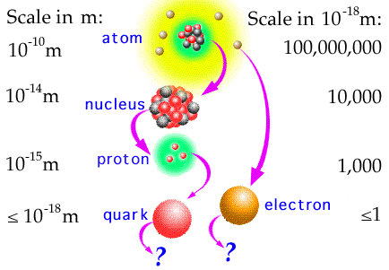
Od čega se sastoji proton?
d
u
q(u) = +2/3
u
q(p) = +1
q(d) = -1/3
... i neutron?
d
u
d
q(n) = -1/3 - 1/3 + 2/3= 0

Slide 23
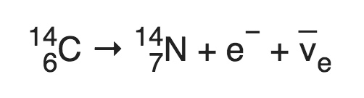
Rješenje problema β raspada: Nova čestica = neutrino!
Pauli: u β raspadu se emitira još jedna čestica:
Neutralna
Nevidljiva (jako slabo međudjeluje)
Polucijelog spina
SPIN: 0 1 ½ ½ : OK!
Otkrili smo
nevidljivu česticu
koristeći isključivo
Zakone očuvanja

Slide 24
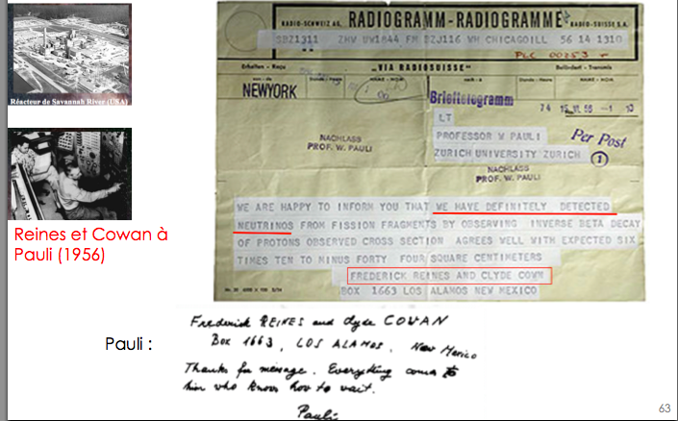
Pauli: “I have done a terrible thing. I have proposed a particle that cannot be detected. It is something no theorist should ever do.”

Slide 25
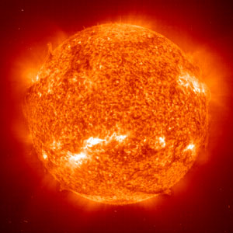
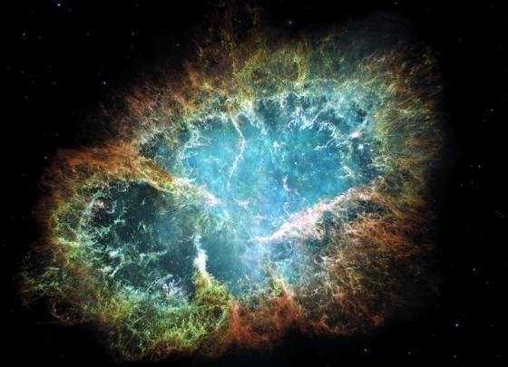
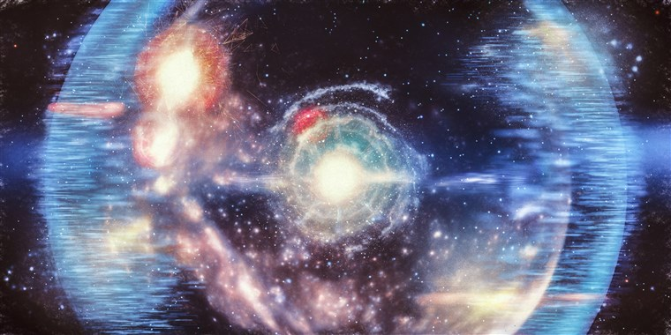
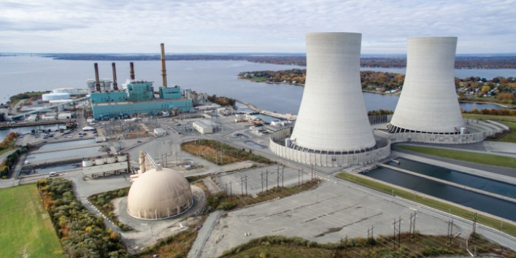
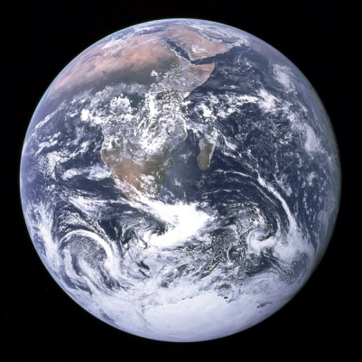
Neutrini pljuštaju sa svih strana
Supernova iz naše galaksije:
5 milijardi po cm² svake sekunde kroz 10 sekundi
Veliki prasak:
U svakom cm³ oko 300
neutrina
Sunce: 64 milijardi
po cm² po sekundi
Nuklearke:
Oko 100 000 po cm² svake sekunde na 200 km od centrale
Geofizički I atmosferski neutrini:
6 milijuna po cm² svake sekunde

Slide 26
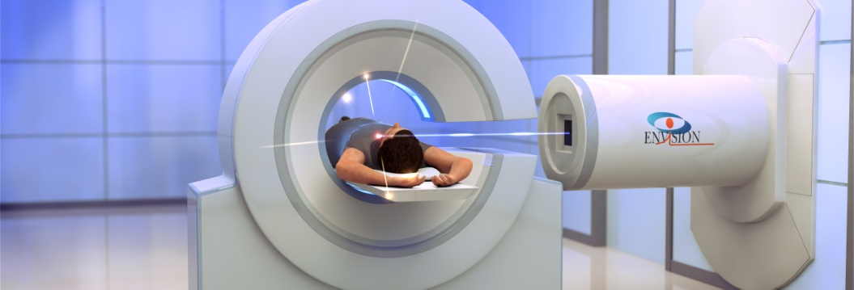
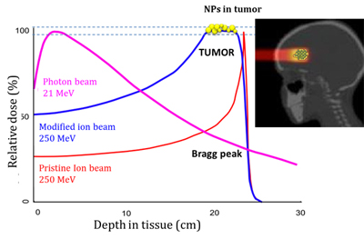
Snopovi u borbi protiv raka: hadronska terapija

Slide 27
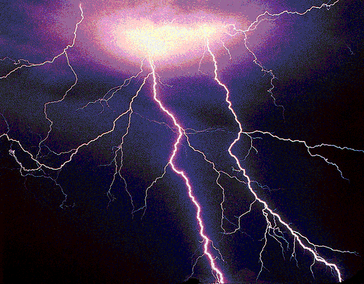
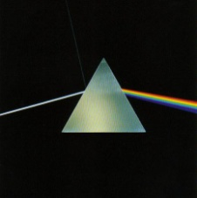
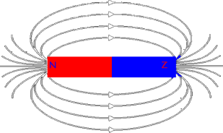
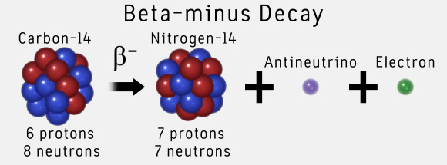
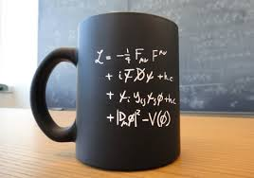
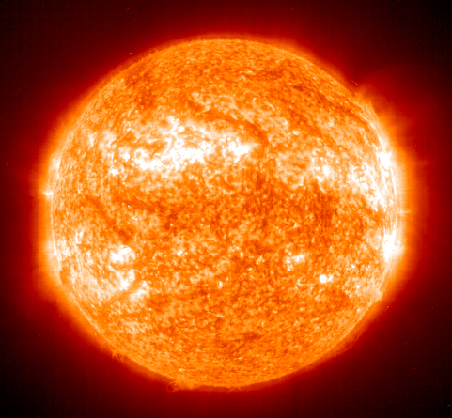
Elektroslabo ujedinjenje
Elektromagnetizam
Elektroslaba teorija
Zajednički izvor za elektromagnetsku i slabu silu
Elektroslaba teorija temeljena na principu simetrije između 2 sile
+
Slabe interakcije

Slide 28
Čestice Standardnog modela

Slide 29

ALI TRAŽIMO DALJE

Slide 30
Što zahtijevaju nova otkrića?
Sudarivače čestica: strojeve koji ubrzavaju čestice na ekstremno velike brzine i ‘natjeraju’ da se međusobne sudare
Detektore: Gigantske instrumente za snimanje rezultirajućih čestica
Računala: Za prikupljanje, snimanje, distribuciju i analizu ogromnih količina podataka koje proizvode detektori
Ljude: Samo kolaboracije na svjetskoj razini, od po nekoliko tisuća znanstvenika, mogu izvoditi ovakve eksperimente

Slide 31
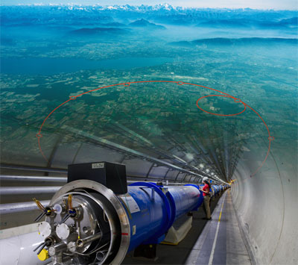
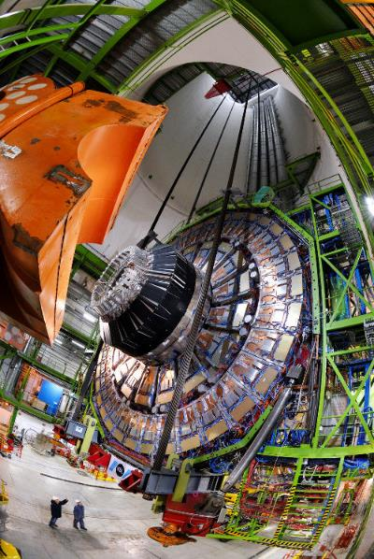
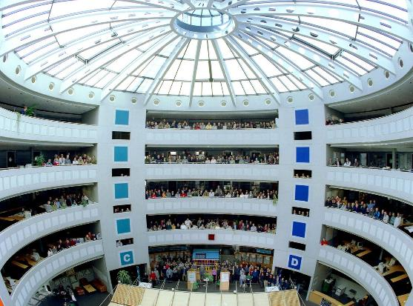
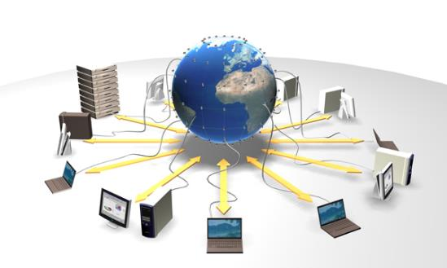

Slide 32
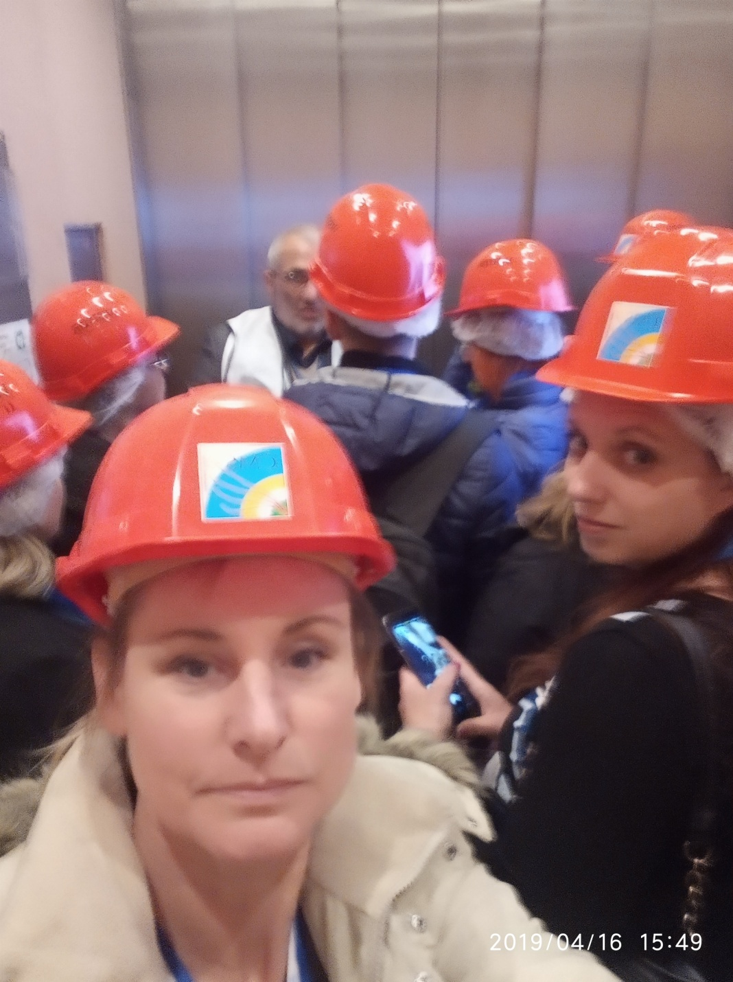
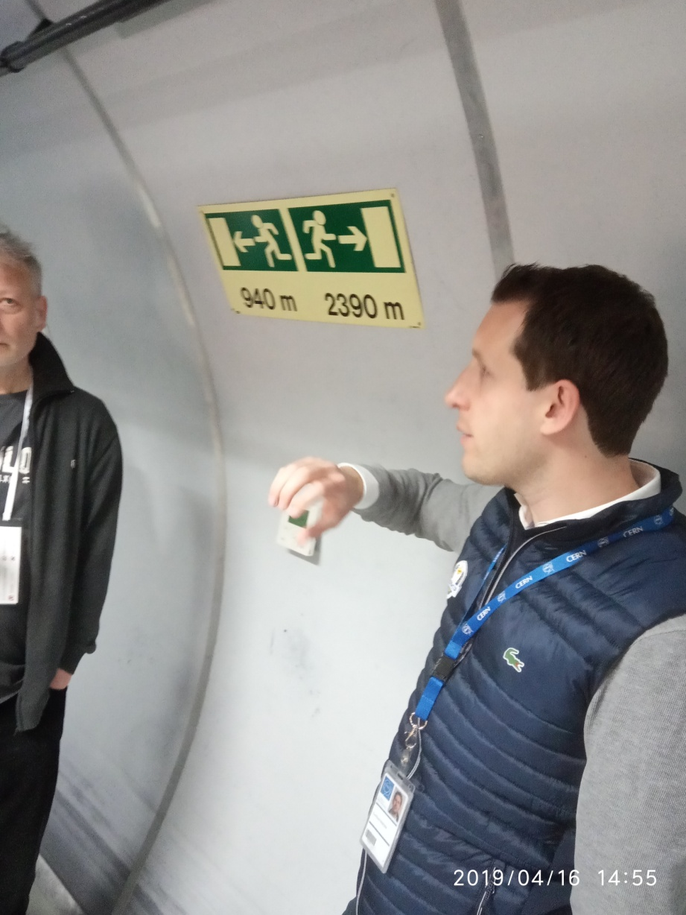
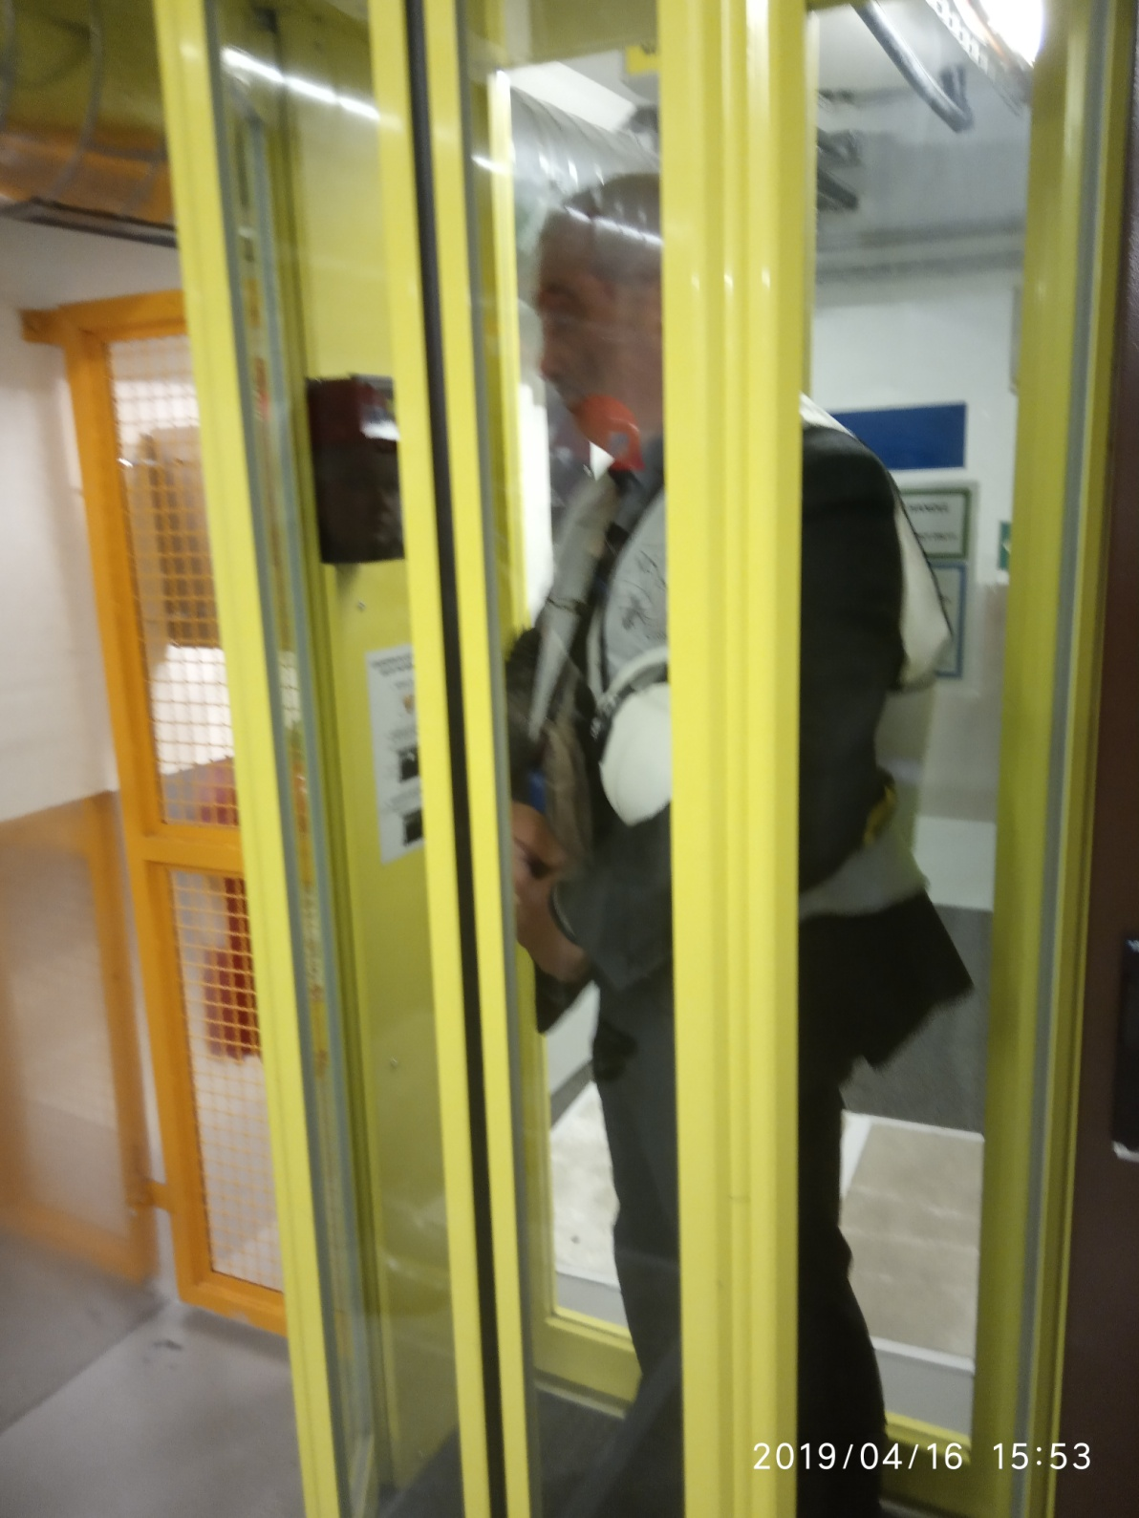
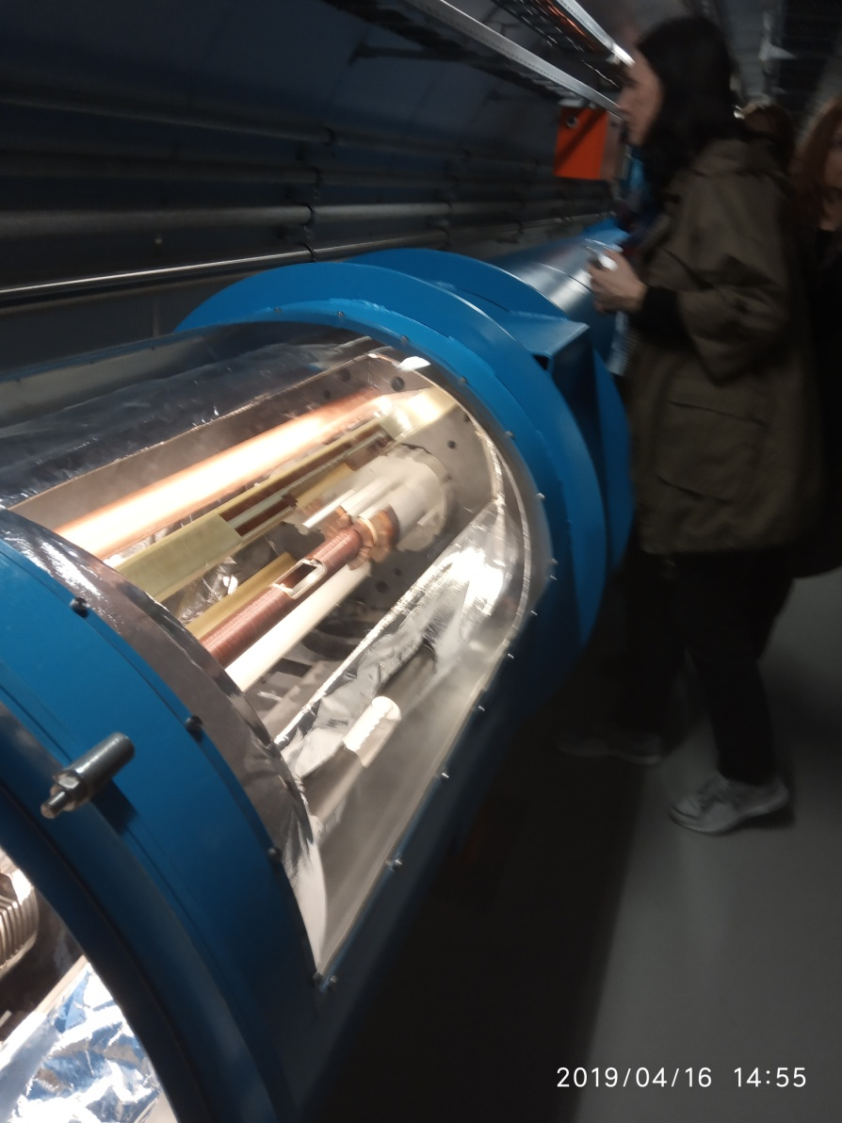
CMS
11-CMS_collisions.mp4

Slide 33
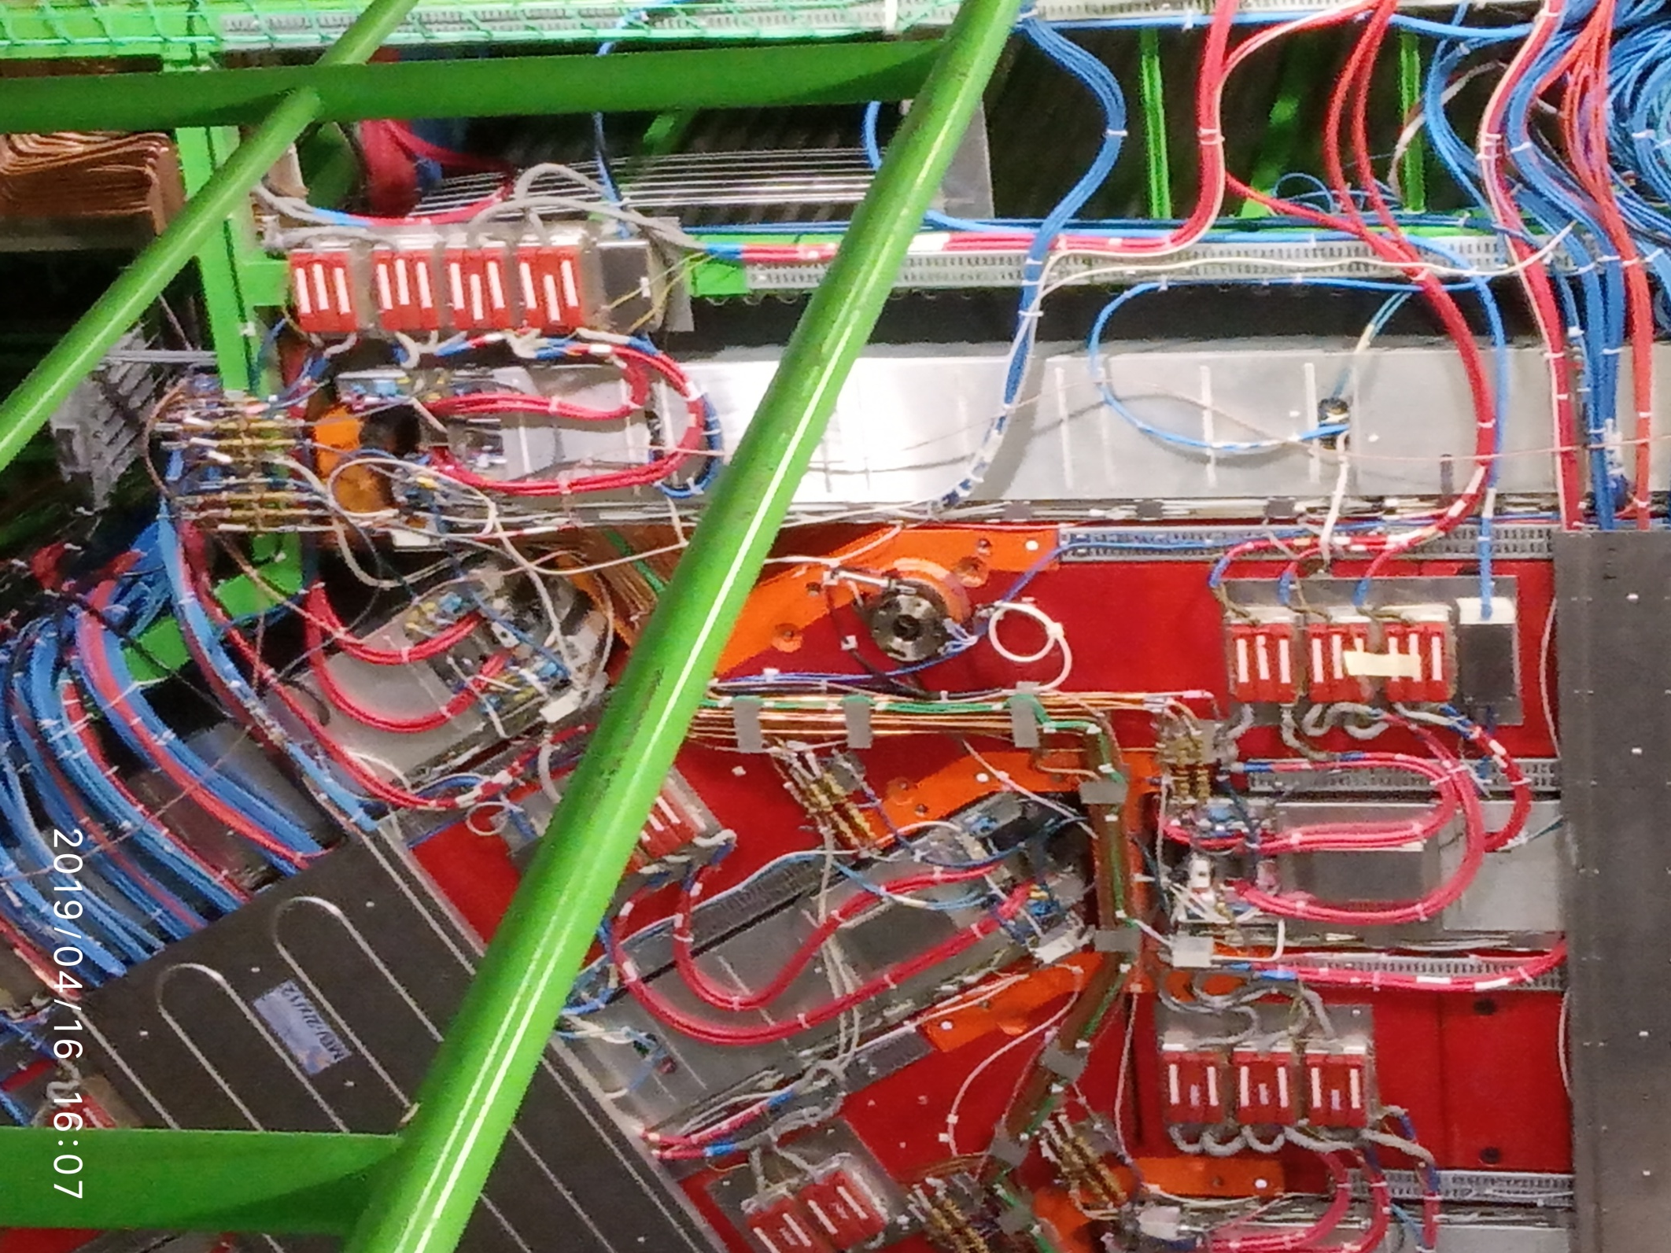
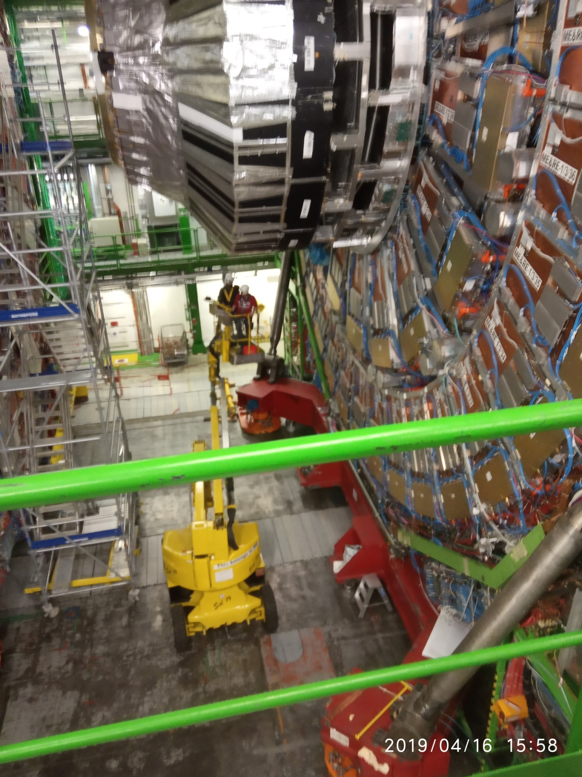


Slide 34


AMS POCC
ALPHA MAGNETIC SPECTROMETER
Mjeri kozmička zračenja u ISS na visini 400 km
T = 90 min
Što je tamna materija?

Slide 35


Slide 36


Slide 37

Kozmologija Velikog praska
  Svemir je nastao prije oko 14 milijardi godina
  Dio svemira koji sada vidimo bio je tada samo par milimetara širok
  Od tog malog i vrućeg dijela svemira se proširio na velika i hladna prostranstva svemira koja mi danas nastanjujemo
  Ostatke ove vruće materije možemo danas vidjeti u obliku hladne mikrovalne kozmičke pozadine (Cosmic Microwave Background radiation, CMB) koja danas prožima cijeli svemir i vidljiva je mikrovalnim detektorima kao uniforman sjaj preko cijelog neba.

Slide 38





LHC@CERN: ~ 10⁻¹² sekundi
Veliki prasak
WMAP
13.8 milijardi godina
Danas
10²⁶ m
Experimenti u astrofizici i kozmologiji
~380‘000 godina

Slide 39

Veliki prasak
Veliki prasak u biti ne označava početak našeg svemira
Veliki prasak je kraj našeg terijskog razumijevanja svemira
O Velikom prasku ne trebamo razmišljati kao o ”singularitetu na početku vremena”
Veliki prasak je oznaka za trenutak u vremenu koji u biti ne razumijemo
Sean Caroll

Slide 40


Wilkinson Microwave Anisotropy Probe
WMAP
2.7251 K
2.7249 K
Ove minijaturne promjene u temperaturi su ozrokovane minijaturnim promjenama gustoće materije na mjestima gdje se svjetlost zadnji put raspršila, kad je svemir bio star 380 000 godina.

Slide 41


Što je još u svemiru osim atoma?
Nešto što ima svojstva materije, ali ju “ne vidimo”
  znanstvenije rečeno: nešto što niti emitira niti apsorbira elektromagnetsko zračenje, ali međudjeluje s običnom materijom (tj. atomima) kroz gravitaciju
  Kraće ime: TAMNA MATERIJA
Nešto što ima svojstva energije, ali ne znamo točno o kojem obliku energije se radi, osim što znamo da uzrokuje širenje svemira
  Kraće ime: TAMNA ENERGIJA

Slide 42

Najnoviji rezultati: Planck satelit

Slide 43

“Normalna materija”
5%
Tamna energija
68%
Tamna materija
27%

Slide 44


100 milijardi
Sve ovo je samo 5% svemira!
100 milijardi

Slide 45

Kako će sve [možda] završiti?

Slide 46


Slide 47

Mi živimo u specijalnom vremenu
I to jedinom u kojem možemo zaključiti da živimo u specijalnom vremenu!

Slide 49
Notes:
The hydrogen in your body, present in every molecule of water, came from the Big Bang. There are no other appreciable sources of hydrogen in the universe. The carbon in your body was made by nuclear fusion in the interior of stars, as was the oxygen. Much of the iron in your body was made during supernovas of stars that occurred long ago and far away. The gold in your jewelry was likely made from neutron stars during collisions that may have been visible as short-duration gamma-ray bursts. Elements like phosphorus and copper are present in our bodies in only small amounts but are essential to the functioning of all known life. The featured periodic table is color coded to indicate humanity's best guess as to the nuclear origin of all known elements. The sites of nuclear creation of some elements, such as copper, are not really well known and are continuing topics of observational and computational research.

Slide 50



Slide 51

NIJE SAMO ON ZVIJEZDA

Slide 52

JA SAM ZVIJEZDA!

Slide 53


OPEN-VIDEO-2019-002-001-1080p.mp4
Hvala na pozornosti!

